Slide 1
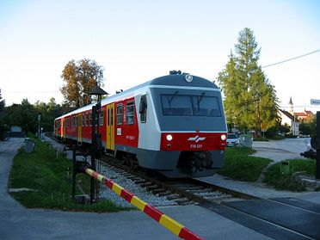
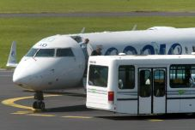
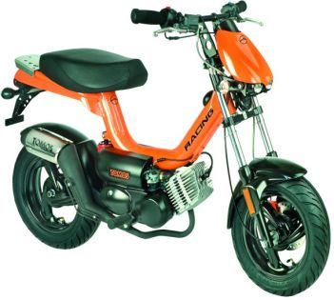
Promet v Republiki Sloveniji

Slide 2
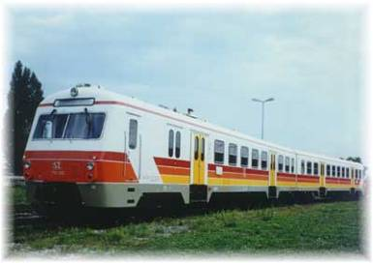
Vrste prometa
- cestni promet ( avtomobili, tovornjaki)
- letalski promet
- železniški promet
- ladijski promet
Promet delimo na:
- blagovni (tovorni)
- potniški

Slide 3
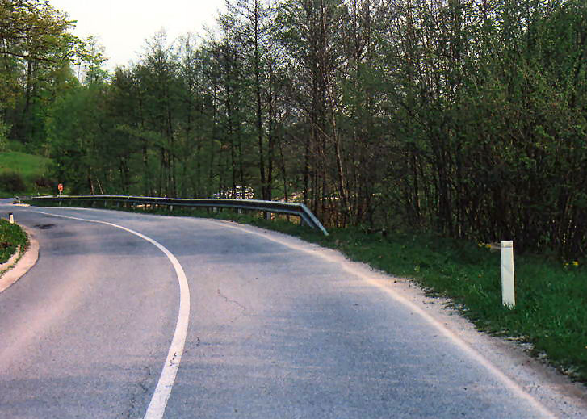
Cestni promet
Prednosti cestnega prometa:
- dostop do vsakega kraja,
- omogoča, da ljudje živijo na podeželju in se vozijo na delo v mesta
Slabosti cestnega prometa:
-več nesreč in s tem več umrlih
-zaradi izpušnih plinov je narava zelo onesnažena (z vsakim litrom bencina se v ozračje izloči 2kg CO2)

Slide 4
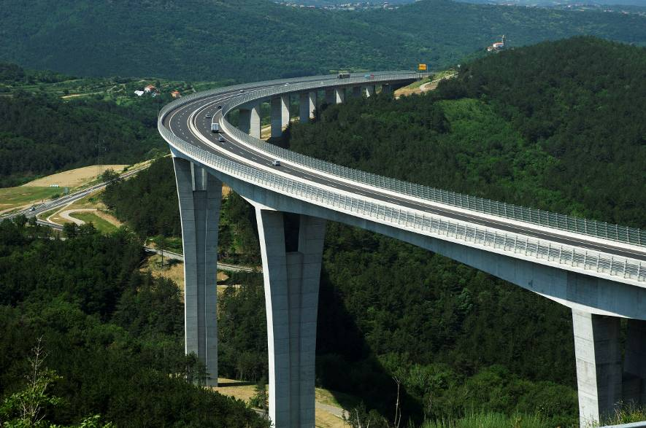
Slovenika-cestna povezava prek Slovenije v smeri JZ-SV
Ilirika-cestna povezava prek Slovenije v smeri SZ-JV
Slovenski cestni križ = osnovno ogrodje najpomembnejših slovenskih cest, ki ima obliko križa s presečiščem v Ljubljani

Slide 5
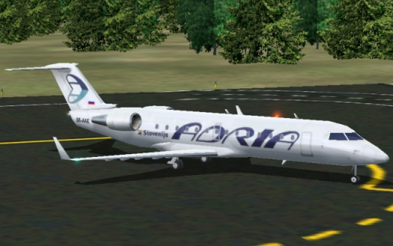
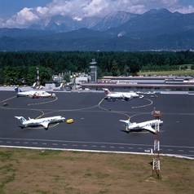
Letalski promet
Večja letališča: Športna letališča: Vojaško letališče:
-Letališče Brnik -Moškanjci -Cerklje ob Krki
-Letališče Maribor -Ajdovščina
-Letališče Portorož -Bovec
LETALIŠČA | MAXSIMUMI
 | Teža (kg) | Štev. potnikov | Tovor (kg) | Gorivo (kg)
Brnik | 394 630 | 480 | 30 000 | 171 272
Maribor | 151 000 | 184 | 30 000 | 74 000
Portorož | 17 000 | 46 | 1 500 | 4 500

Slide 6
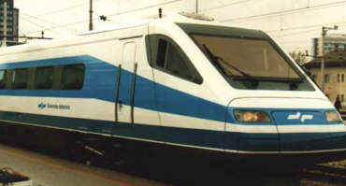
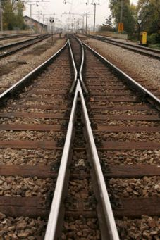
Železniški promet
Prvo železnico je Slovenija dobila že v sredi 19. stoletja (Dunaj-Trst)
Železniško nesrečo lahko povzročijo:
- tehnični in drugi vzroki (napaka človeka, stanje proge, okvare vozil, živali)
- naravne in druge nesreče (potres, poplava, zemeljski plaz, požar, nesreča pri prevozu nevarnega blaga, človeški dejavnik in drugi)
- teroristični napadi

Slide 7
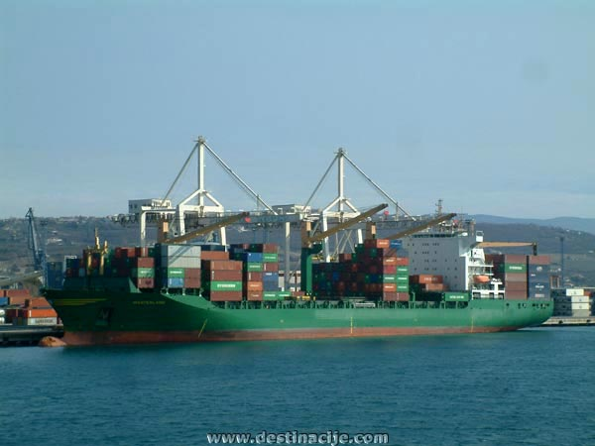
Ladijski promet
Največje slovensko pristanišče Luka Koper praznuje 50 let nastanka (1957-2007)
Promet na slovenskem morju razdelimo:
- tovorni promet iz južnega Jadrana do Kopra, Trsta in Tržiča ter obratno,
- sezonski navtični turizem med Italijo, Slovenijo in Hrvaško,
- priobalni potniški promet, v glavnem sezonski ter
- drugo (v ladjedelnico in iz nje, ribolov, vlačilci itd.)

Slide 8
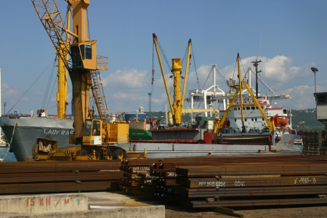
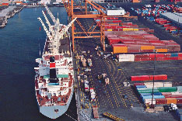
Morebitne nesreče:
- nesreča z nevarnimi snovmi, nafto in naftnimi derivati ( ekološka nesreča)
- požar na plovilih
- brodolom
- utopitve
- nesreče z neeksplodiranimi bojnimi sredstvi
- nevarnosti zaradi visoke plime

